Slide 1
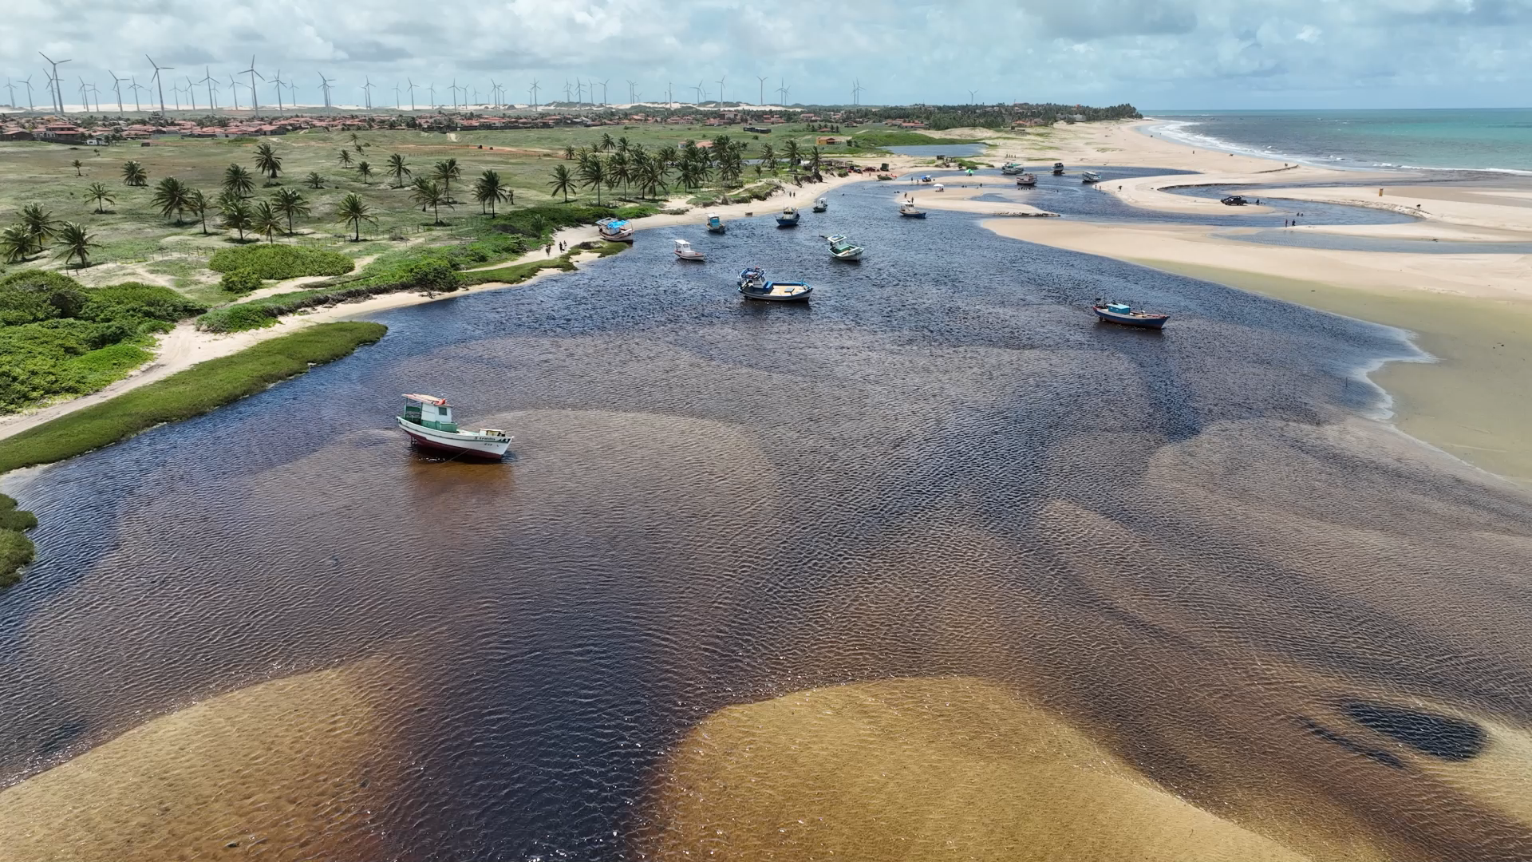

Slide 2
ÍNDICE
4 – Rede Hidrometeorológica Nacional (RHN)
14 – Cartas de Suscetibilidade a Movimentos Gravitacionais de Massa e Inundação
6 – Rede Integrada de Monitoramento de Águas Subterrâneas (RIMAS)
16 – Avaliação Técnica Pós-Desastre
8 – Sistema de Informações de Águas Subterrâneas (SIAGAS)
18 – Proposta Geoparque Seridó
10 – Mapa Hidrogeológico do Estado do Rio Grande do Norte
20 – Projeto geologia e recursos minerais do Estado do Rio Grande do Norte: Mapa geológico e Mapa de recursos minerais
12 – Cartografia de Risco Geológico
22 – Levantamentos Geológicos Básicos
Folha João Câmara; Folha São José do Campestre

Slide 3
ÍNDICE
24 – Província Borborema
Informe Geoquímico das Folhas João Câmara e São José do Campestre: Estado do Rio Grande do Norte
34 – Atlas Aerogeofísico do Estado do Rio Grande do Norte
26 – Província Mineral do Seridó
Mapa Geológico Integrado e Mapa de Recursos Minerais Integrado, Estados da Paraíba e Rio Grande do Norte
36 – Projeto Materiais de Construção Civil na Região Metropolitana de Natal: Estado do Rio Grande do Norte
28 – Projeto Metalogenia das Províncias Minerais do Brasil: Área Seridó-Leste, Extremo Nordeste da Província Borborema (RN-PB), Estados do Rio Grande do Norte e da Paraíba
30 – Informe de Recursos Minerais
Rochas Ornamentais do Estado do Rio Grande do Norte: Mapa de Potencialidades
32 – Informe de Recursos Minerais
Avaliação do Potencial de Fosfato no Brasil

Slide 4
Rede Hidrometeorológica Nacional (RHN)
A RHN monitora os principais rios do país. É coordenada pela Agência Nacional de Águas e Saneamento Básico (ANA) e operada, em grande parte, pelo SGB.
A Rede conta com cerca de 4.700 estações de monitoramento em diversos estados, sendo que destas, 24 pluviométricas e 37 fluviométricas são operadas pelo SGB somente no Rio Grande do Norte.
Do total de estações, 1.900 monitoram parâmetros relacionados aos rios, com a coleta de dados sobre os níveis, vazões, qualidade da água e transporte de sedimentos. Outras 2.800 estações coletam dados pluviométricos, monitorando o volume de chuvas.
Diretoria de Hidrologia e Gestão Territorial

Slide 5
Benefícios:
Públicos Beneficiados:
É fundamental para a gestão dos recursos hídricos. A partir das informações geradas sobre a vazão e chuvas, é possível avaliar a disponibilidade hídrica das principais bacias hidrográficas do estado.
As informações fornecem aos planejadores e gestores informações hidrológicas confiáveis, que subsidiam, por exemplo, atividades de enfrentamento aos riscos relacionados a inundações e estiagens rigorosas.
Governos federal, estadual e municipais
Órgãos gestores de recursos hídricos, como a ANA (Agência Nacional de Águas e Saneamento Básico)
Empresas e instituições
Profissionais dos setores da agricultura e da indústria
Comunidade técnico-científica
População em geral
SAIBA MAIS
Diretoria de Hidrologia e Gestão Territorial

Slide 6
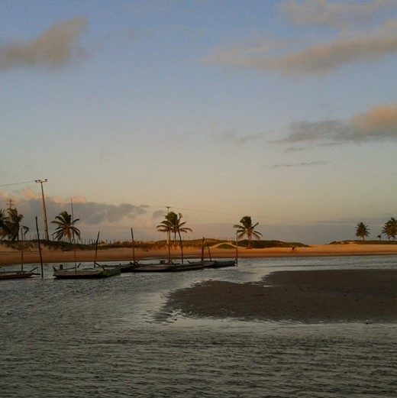
Rede Integrada de Monitoramento de Águas Subterrâneas (RIMAS)
O principal objetivo é o conhecimento mais detalhado a respeito dos níveis e qualidade da água nos principais aquíferos do Brasil.
A operação permite a identificação de impactos às águas subterrâneas em decorrência da explotação ou das formas de uso e ocupação dos terrenos, além da avaliação dos impactos das atividades antrópicas e alterações climáticas nos sistemas aquíferos.
9 poços monitorados no Rio Grande do Norte
Diretoria de Hidrologia e Gestão Territorial

Slide 7
Benefícios:
É fundamental para conhecimento sobre e geração de série histórica para quantidade e qualidade da água subterrânea disponível.
A RIMAS é uma ferramenta de gestão indispensável nos estudos hidrogeológicos e na administração dos recursos hídricos subterrâneos por órgãos gestores estaduais.
As informações geradas auxiliam na criação de políticas públicas, planejamento e gestão das águas. Desse modo, contribuem para a qualidade de vida da população, promoção do bem-estar social e potencialização das atividades econômicas no estado.
Públicos Beneficiados:
Órgãos gestores de recursos hídricos
Governos federal, estadual e municipais
Setores que necessitam da água para abastecimento público, geração de energia, agricultura etc.
Comunidade técnico-científica
Mais de 177 mil pessoas nas áreas abrangidas pelo projeto
SAIBA MAIS
Diretoria de Hidrologia e Gestão Territorial

Slide 8
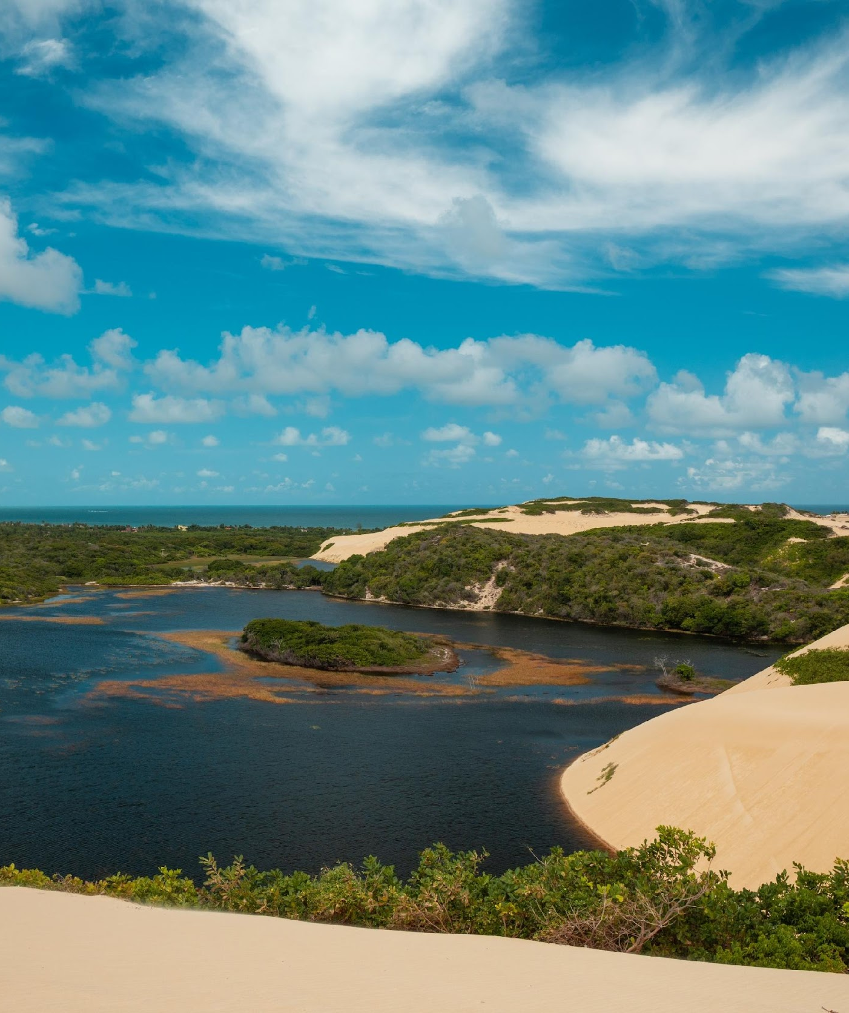
Sistema de Informações de Águas Subterrâneas (SIAGAS)
É uma base nacional de dados de poços, permanentemente atualizada, com módulos capazes de realizar consultas, pesquisas e extração e geração de relatórios.
A partir da consulta dos dados é possível obter informações sobre localização dos poços, vazão, aquíferos captados, entre outros.
A plataforma é mantida pelo SGB a partir do mapeamento e pesquisa hidrogeológica em todo o país.
Diretoria de Hidrologia e Gestão Territorial

Slide 9
Benefícios:
Públicos Beneficiados:
O SIAGAS permite a gestão adequada da informação hidrogeológica e a integração com outros sistemas. Desse modo, contribui para a melhoria da gestão integrada dos recursos hídricos nacionais.
Órgãos gestores de recursos hídricos
Governos federal, estaduais e municipais
Setores que necessitam da água para abastecimento público, geração de energia, agricultura, etc.
Comunidade técnico-científica
População do estado
SAIBA MAIS
Diretoria de Hidrologia e Gestão Territorial

Slide 10
Mapa Hidrogeológico do Estado do Rio Grande do Norte
Representa a potencialidade ou produtividade dos aquíferos, a importância relativa local e as suas características físicas.
Fornece também informações sobre as características litológicas e sobre a qualidade química das águas subterrâneas.
Diretoria de Hidrologia e Gestão Territorial

Slide 11
Benefícios:
É uma ferramenta para gestão dos recursos hídricos, extremamente importante para estabelecer políticas integradas de gerenciamento das águas superficiais e subterrâneas.
Diante da crescente necessidade de abastecimento de água para os mais diferentes fins, os recursos hídricos subterrâneos são importante alternativa para suprir as carências hídricas de várias regiões do estado.
Públicos Beneficiados:
Governos federal, estadual e municipais
Órgãos gestores de recursos hídricos
Setores que necessitam da água para abastecimento público, geração de energia, agricultura, etc
Comunidade técnico-científica
População em geral
SAIBA MAIS
Diretoria de Hidrologia e Gestão Territorial

Slide 12
Cartografia de Risco Geológico
Consiste na identificação e caracterização das porções do território municipal sujeitas a perdas ou danos por eventos adversos de natureza geológica.
Os mapeamentos são realizados em parceria com as defesas civis municipais, exclusivamente em regiões onde há edificações com permanência humana e cartografam áreas de risco alto e muito alto.
O estudo é elaborado em consonância com as diretrizes e objetivos estabelecidos pela Política Nacional de Proteção e Defesa Civil (Lei 12.608/2012).
Diretoria de Hidrologia e Gestão Territorial

Slide 13
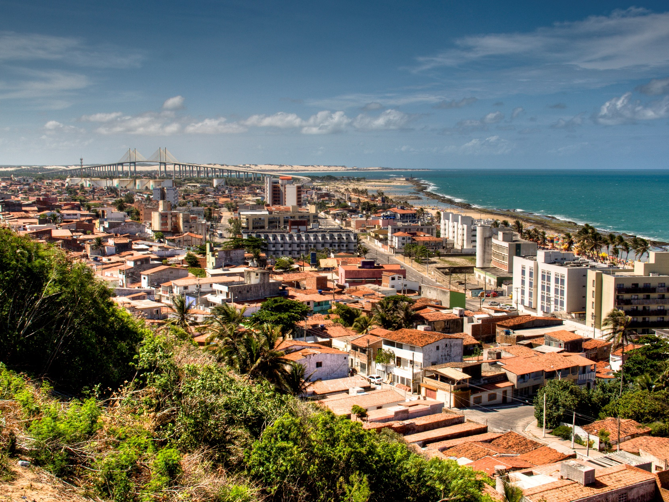
27 municípios mapeados no RN
44 mil pessoas contempladas
Benefícios:
As informações geradas pelo SGB subsidiam a tomada de decisões assertivas relacionadas às políticas de ordenamento territorial e prevenção de desastres, contribuindo para salvar vidas.
O conhecimento das áreas de risco do município, permite que a população busque áreas mais seguras ou tome medidas mitigadoras para a convivência mais segura nessas áreas, quando possível.
O SGB também promove treinamentos e ministra cursos de capacitação para as defesas civis.
Públicos Beneficiados:
Defesas civis estaduais e municipais
Poder público federal, estadual e municipal
Populações em áreas de risco
Demais órgãos responsáveis pelo monitoramento e alerta de desastres
SAIBA MAIS
SAIBA MAIS
Diretoria de Hidrologia e Gestão Territorial

Slide 14
Cartas de Suscetibilidade a Movimentos Gravitacionais de Massa e Inundação
São documentos cartográficos que representam a possibilidade de ocorrência de movimentos gravitacionais de massa (deslizamentos e corridas de massa) e processos hidrológicos (inundações e enxurradas).
A elaboração das Cartas é prevista Plano Nacional de Gestão de Riscos e Resposta a Desastres Naturais.
Diretoria de Hidrologia e Gestão Territorial

Slide 15
2 municípios mapeados: Natal e Mossoró
Mais de 1,1 milhão de pessoas contempladas
Benefícios:
Conhecimento importante para o planejamento do uso e ocupação do solo, controle da expansão urbana, avaliação de cenários potenciais de riscos e, ainda, no âmbito regional, auxilia na elaboração de zoneamentos ecológico-econômicos.
Públicos Beneficiados:
Defesas civis estaduais e municipais
Governos federal, estaduais e municipais
Populações em áreas de risco
Demais órgãos responsáveis pelo monitoramento e alerta de desastres
SAIBA MAIS
Diretoria de Hidrologia e Gestão Territorial

Slide 16
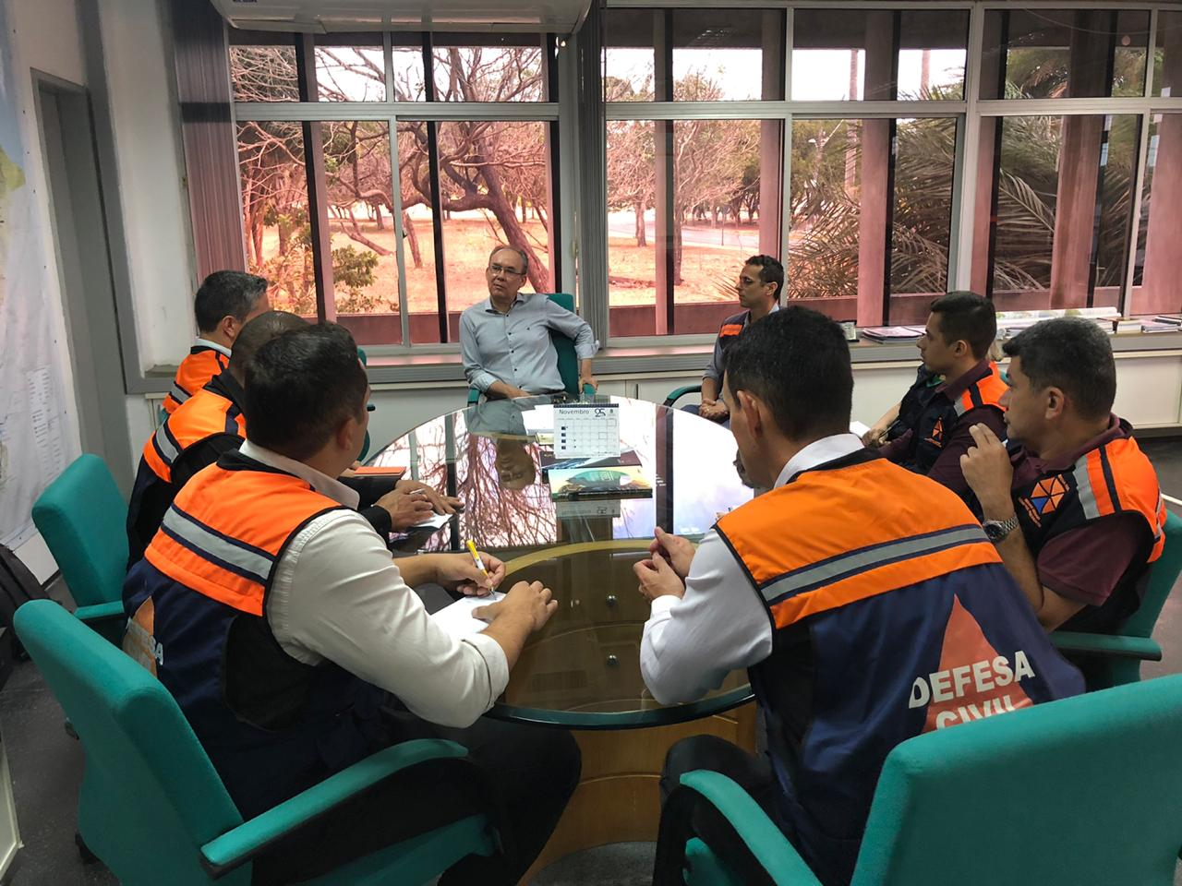
Avaliação Técnica Pós-Desastre
Registro e caracterização das áreas habitadas que sofreram perdas ou danos decorrentes das chuvas intensas que atingem anualmente os municípios brasileiros.
3 atendimentos no estado
Mais de 813 mil pessoas contempladas
Diretoria de Hidrologia e Gestão Territorial

Slide 17
Benefícios:
Públicos Beneficiados:
Subsidia uma resposta rápida aos administradores e órgãos públicos na tomada de decisões voltadas à prevenção, mitigação e resposta a desastres.
População atingida pelos eventos que causaram danos
Defesas civis estaduais e municipais
Governos federal, estaduais e municipais
Demais órgãos responsáveis pelo monitoramento e alerta de desastres
SAIBA MAIS
Diretoria de Hidrologia e Gestão Territorial

Slide 18
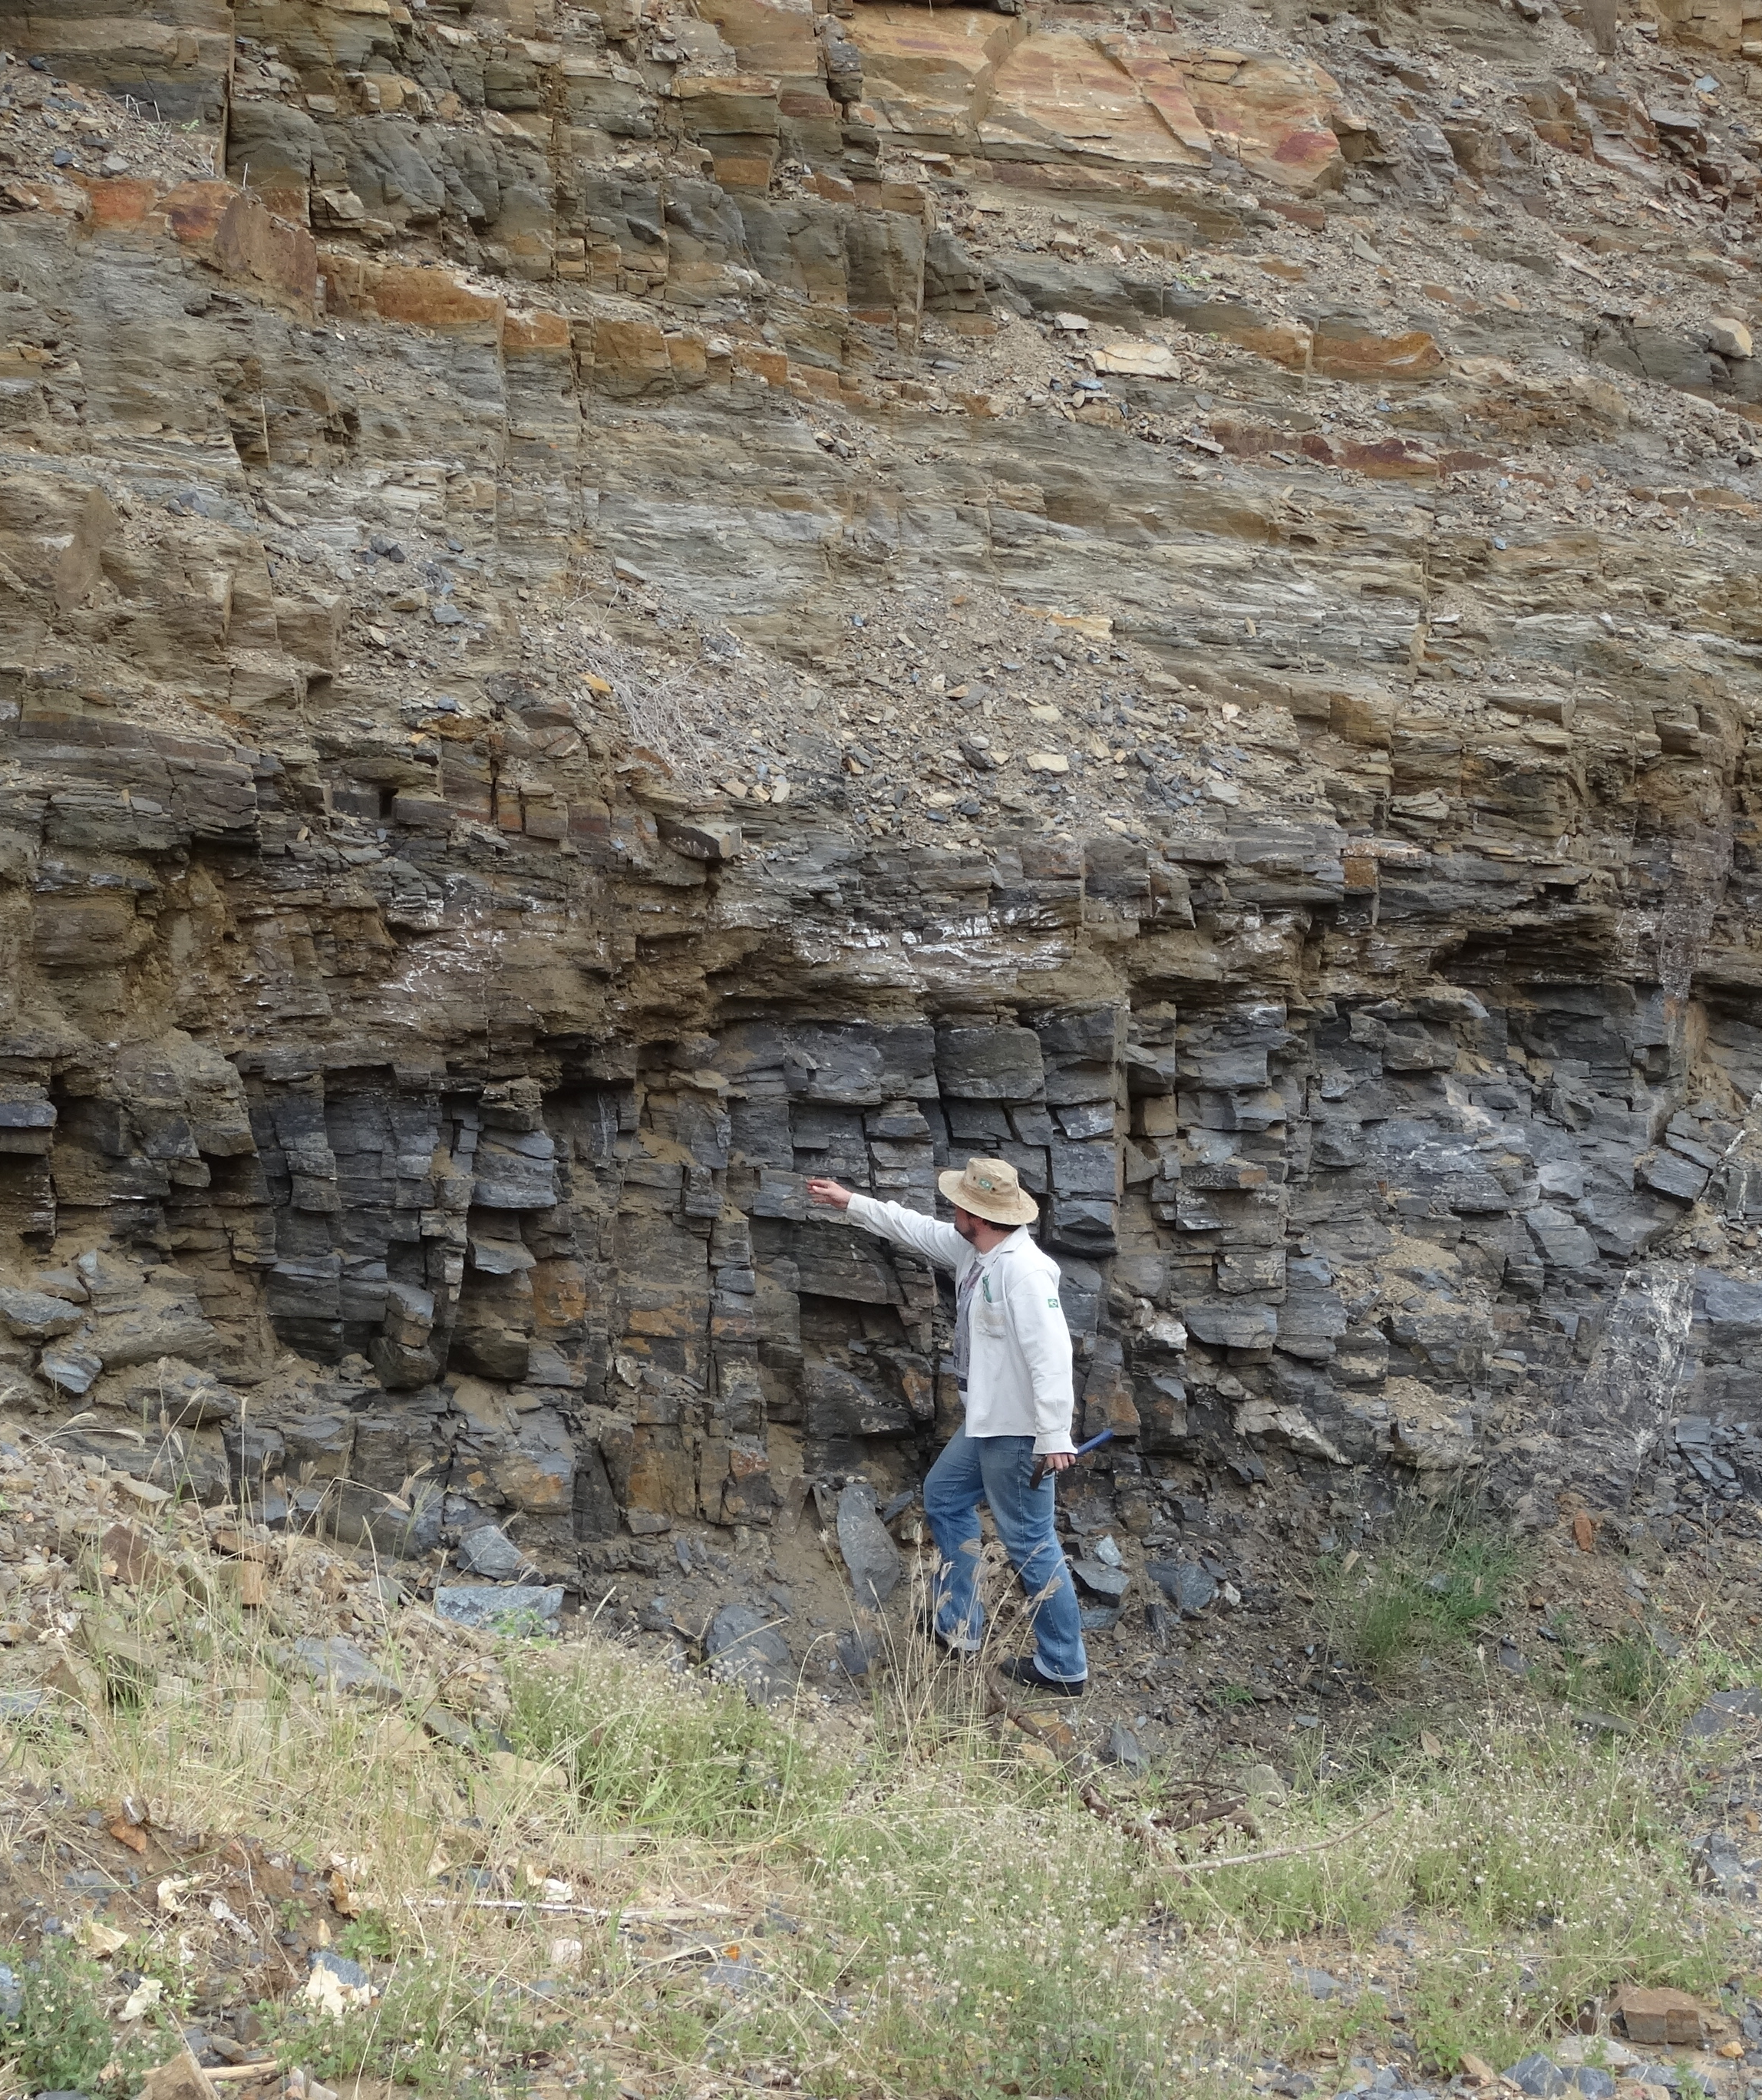
Proposta Geoparque Seridó
Estudo técnico e diagnóstico para embasar proposta de criação do Geoparque Seridó, que apresenta um dos mais completos e belos patrimônios geológicos encontrados no Nordeste, o qual é decorrente de inúmeros processos naturais a que esta região foi submetida ao longo da história da Terra.
O registro do processo evolutivo pode ser observado nas diversas formas de relevo, tais como as serras e picos, ou exposições rochosas menores constituídas por granitos, gnaisses, mármores, quartzitos e arenitos.
Durante os estudos, foram realizados o cadastramento de 25 geossítios.
A proposta contempla uma área de 6 mil km².
Diretoria de Hidrologia e Gestão Territorial

Slide 19
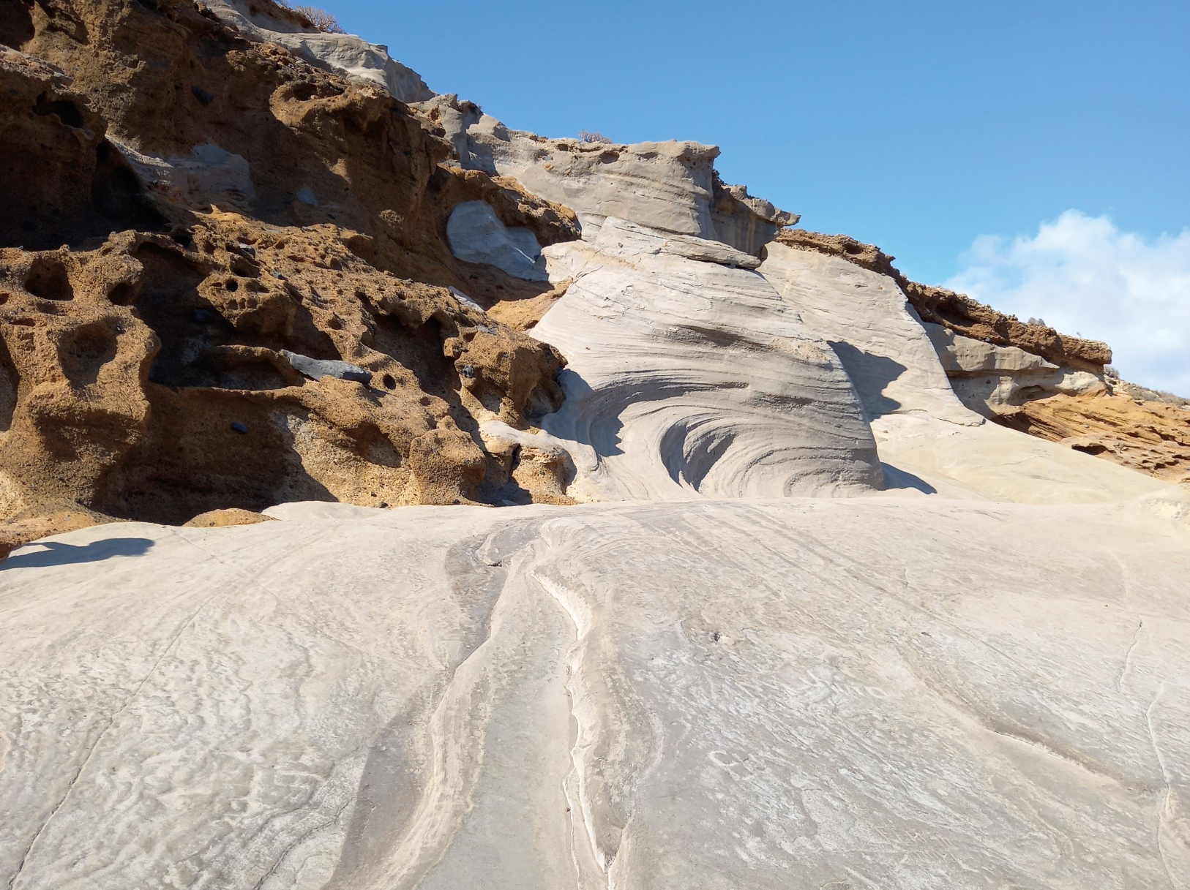
Municípios:
O Geoparque Seridó abrange: Bodó, Cerro Corá, Lagoa Nova, Currais Novos, São Vicente, Florânia, Caicó, Cruzeta, Acari, Carnaúba dos Dantas, Jardim do Seridó e Parelhas, São José do Seridó e Tenente Laurentino Cruz na região do Seridó, no Rio Grande do Norte.
Benefícios:
O reconhecimento dos geoparques é importante para a conservação da geodiversidade local e disseminação do conhecimento geocientífico.
Além disso, impulsiona o geoturismo e o desenvolvimento socioeconômico das comunidades a partir do fortalecimento dos setores de comércio e serviços.
Públicos Beneficiados:
Governos estadual e municipais
População e empreendedores dos municípios
Comunidade técnico-científica
Órgãos gestores ambientais

Slide 20
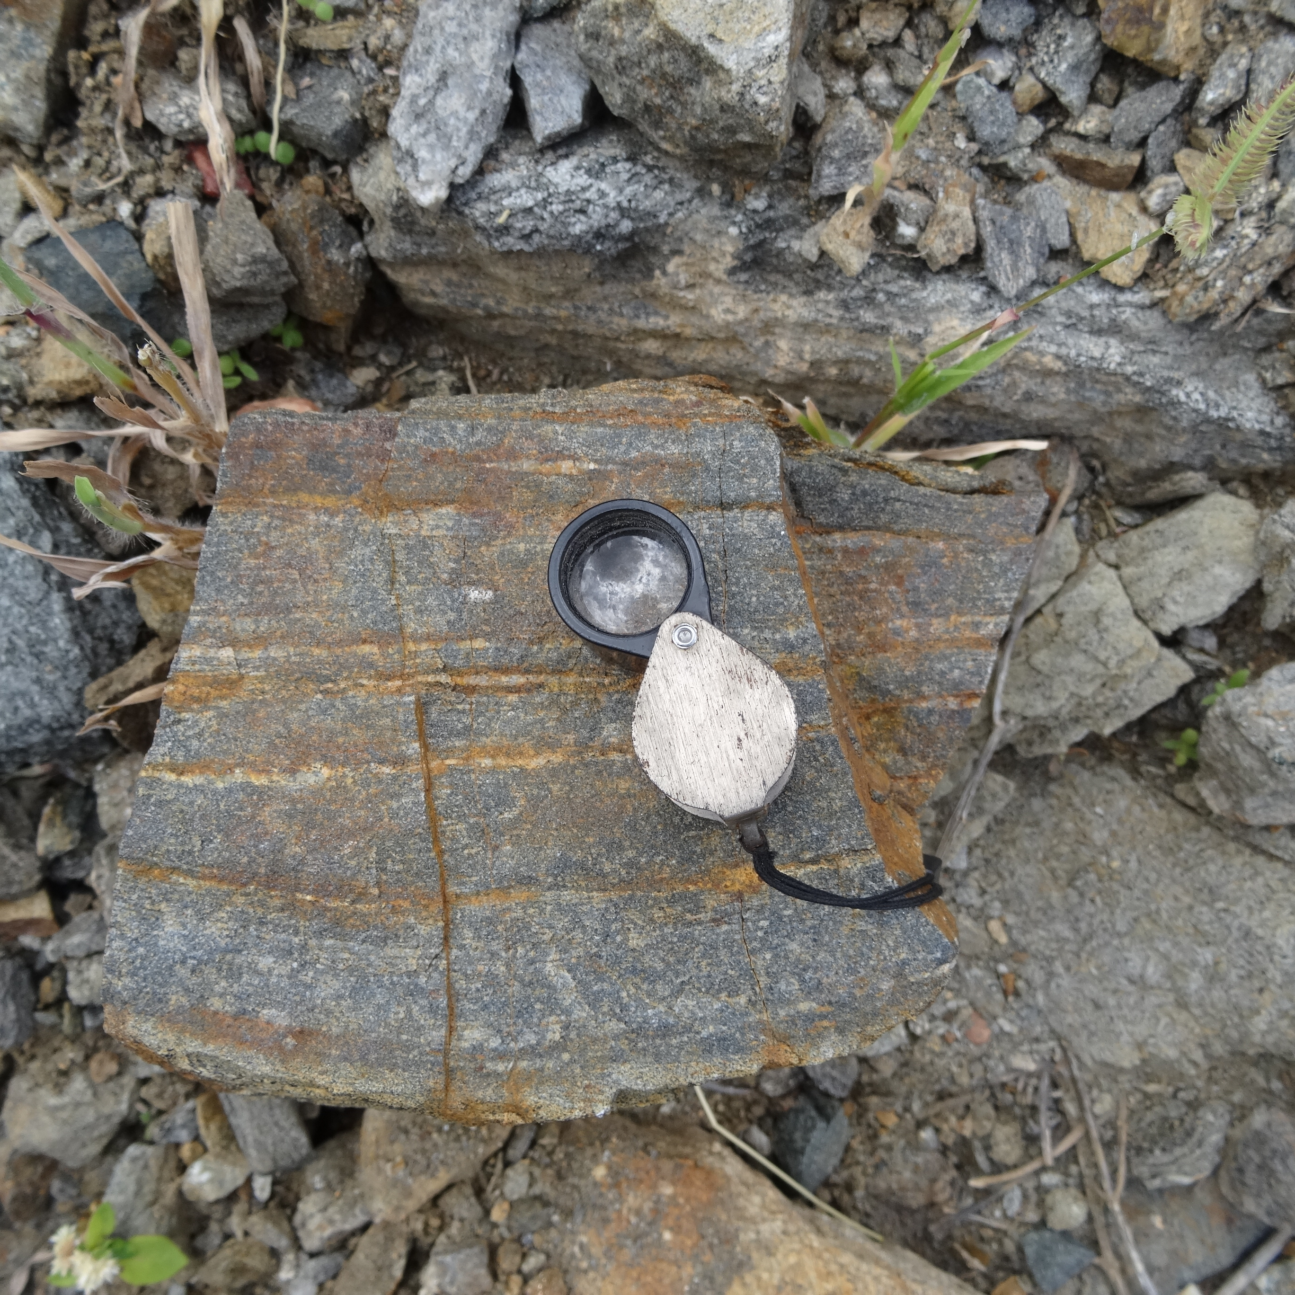
Projeto Geologia e Recursos Minerais do Estado do Rio Grande do Norte: Mapa Geológico e Mapa de recursos Minerais
Inventário geológico do Rio Grande do Norte
Apresenta atualização cartográfica do estado, em ambiente SIG (Sistema de Informações Geográficas), de modo a contribuir para o entendimento da evolução sedimentar e estrutural da região.
É proveniente de trabalho de campo, extensiva pesquisa bibliográfica e seleção cartográfica.
Diretoria de Geologia e Recursos Minerais

Slide 21
Benefícios:
Proporciona o incremento do conhecimento geológico, por meio dos levantamentos geológicos, hidrogeológicos e geofísicos básicos.
É essencial para promover novas descobertas minerais, para subsidiar o gerenciamento de recursos hídricos superficiais e subterrâneos, o ordenamento territorial e planejamento da ocupação do meio físico, a identificação de áreas de risco e prevenção de catástrofes, e as ações que visam a proteção geral do meio ambiente.
Os mapas geológicos são a base para atrair investimentos do setor produtivo, que poderão resultar no estabelecimento de minas, que movimentam toda cadeia produtiva, produzem empregos diretos e indiretos, desenvolvimento socioeconômico em âmbito nacional e regional, de modo a contribuir para a erradicação da pobreza.
Públicos Beneficiados:
Governos federal, estadual e municipais
Empresas de mineração
Consultores nas áreas de mineração e análise ambiental
Comunidade técnico-científica
SAIBA MAIS
Diretoria Geologia e Recursos Minerais

Slide 22
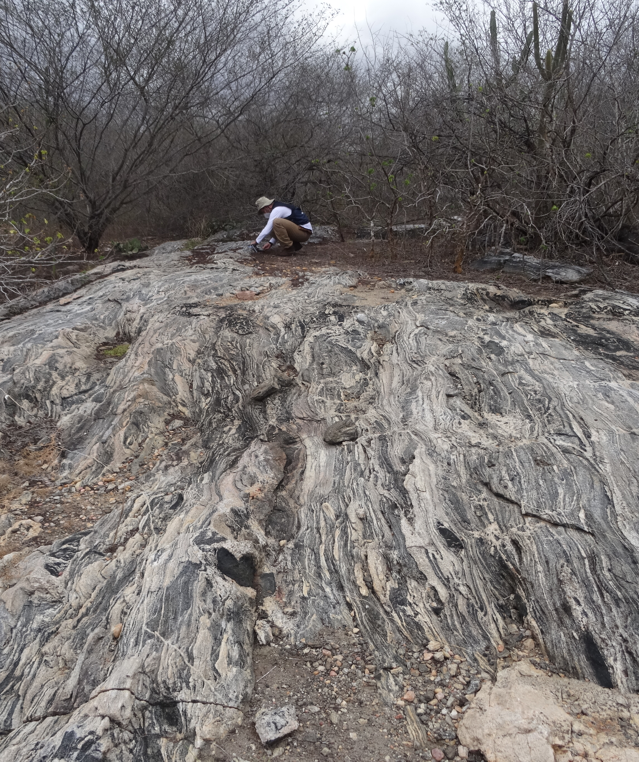
Levantamentos Geológicos Básicos
Folha João Câmara
Folha São José do Campestre
Promove o mapeamento geológico de regiões e avaliação dos recursos minerais presentes na área para identificar localidades com potencial geológico para aproveitamento de recursos minerais.
Os resultados contribuem para o avanço do conhecimento geológico e para o entendimento da potencialidade mineral.
Benefícios:
Fomenta a instalação de empreendimentos mineiros, a pesquisa de recursos hídricos e fornecer subsídios técnicos para gestão territorial e correta ocupação do meio físico, resultando na geração de oportunidades de renda e empregabilidade.
Diretoria Geologia e Recursos Minerais

Slide 23
Públicos Beneficiados:
Projetos:
Folha João Câmara
https://rigeo.cprm.gov.br/handle/doc/23294
Folha São José do Campestre
https://rigeo.cprm.gov.br/handle/doc/17669
Governos federal, estadual e municipais
Empresas de mineração
Consultores nas áreas de mineração e análise ambiental
Comunidade técnico-científica
Diretoria Geologia e Recursos Minerais

Slide 24
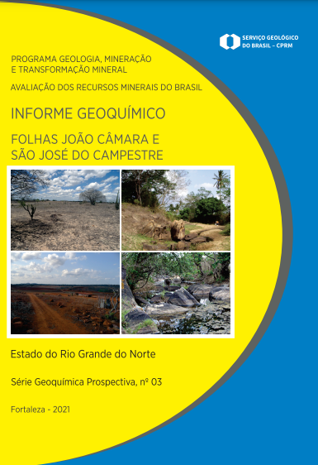
Província Borborema
Informe Geoquímico das Folhas João Câmara e São José do Campestre: Estado do Rio Grande do Norte
O documento reúne resultados de levantamento geoquímico regional das folhas João Câmara e São José do Campestre, localizadas no estado do Rio Grande do Norte, nordeste da Província Borborema.
Esse estudo fornece a localização de anomalias geoquímicas ou de áreas onde o padrão geoquímico e/ou mineral indica a presença de minérios.
A área estudada compreende 50 municípios, com destaque para as cidades: Santa Cruz, João Câmara, Santo Antônio, São Paulo do Potengi, Tangará, Poço Branco, São José do Campestre, Lelmo Marinho, Taipu e Passa e Fica.
Diretoria de Geologia e Recursos Minerais

Slide 25
Diretoria Geologia e Recursos Minerais
Benefícios:
Públicos Beneficiados:
Os levantamentos geoquímicos são amplamente utilizados na localização de jazidas minerais, o que contribui para atrair investimentos e impulsionar o desenvolvimento socioeconômico.
Além disso, representam importante ferramenta para os estudos do meio ambiente (geoquímica ambiental) e de determinação de locais favoráveis à saúde humana e animal (geologia médica), pois as pesquisas podem indicar áreas contaminadas.
Governos federal, estadual e municipais
Empresas do setor mineral
População em geral
Comunidade técnico-científica
SAIBA MAIS

Slide 26
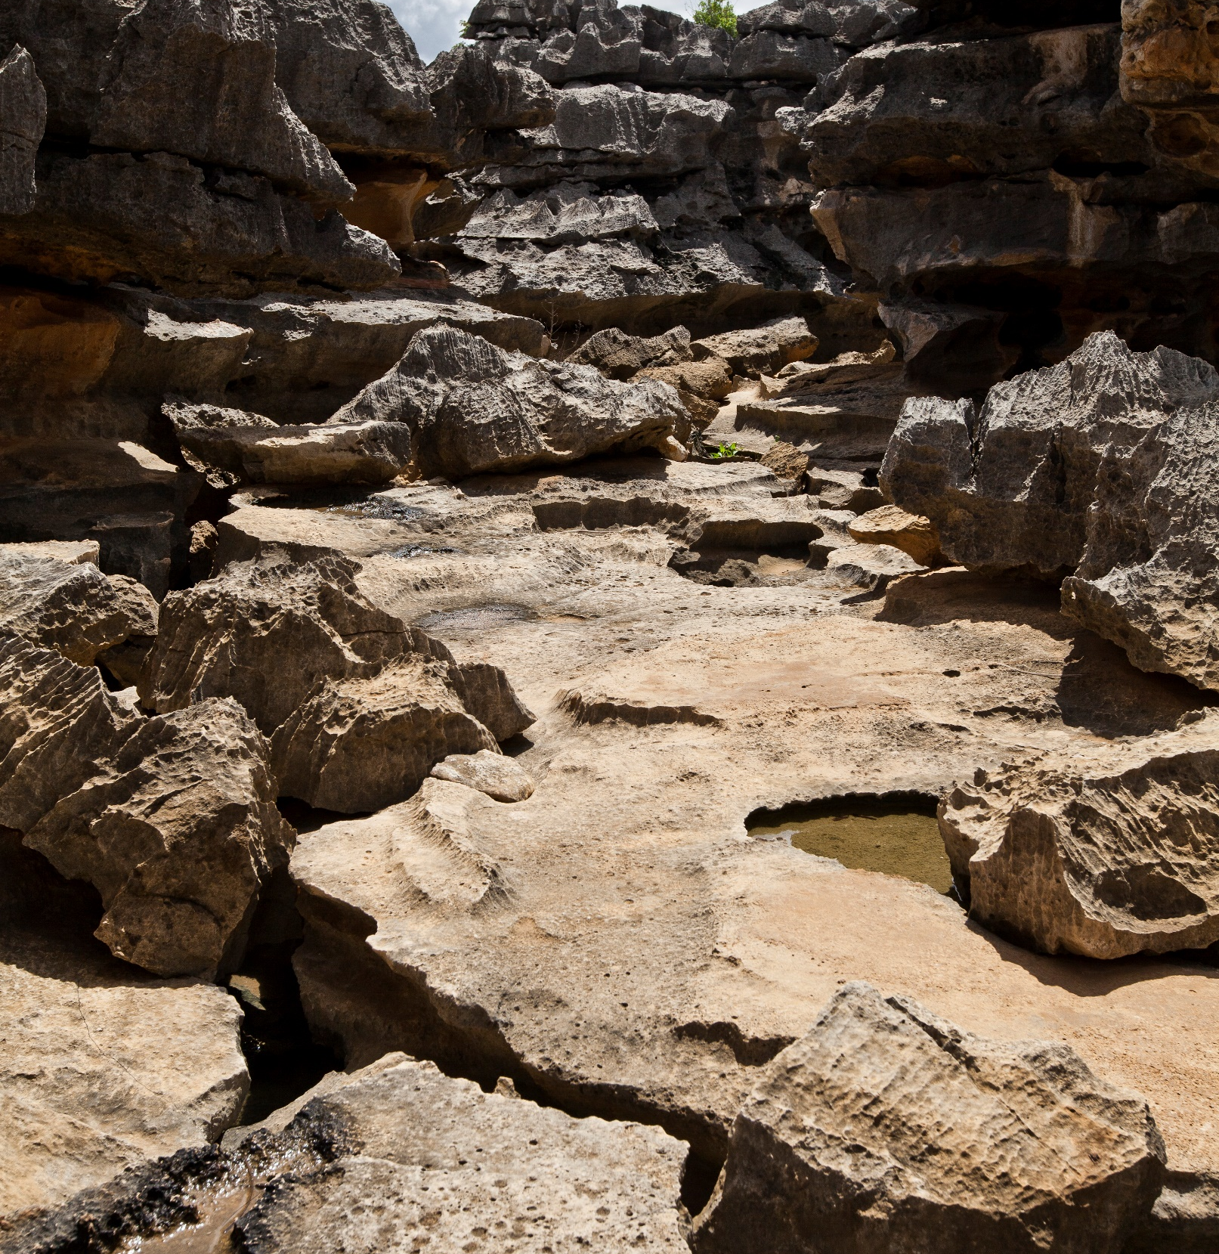
Província Mineral do Seridó
Mapa Geológico Integrado e Mapa de Recursos Minerais Integrado, Estados da Paraíba e Rio Grande do Norte
Levantamento de dados fundamentais sobre a Província Mineral do Seridó, que abrange os estados da Paraíba e do Rio Grande do Norte.
O projeto envolve obtenção de dados de campo e laboratoriais, a interpretação de produtos de sensores remotos, a integração com dados e imagens aerogeofísicas e de levantamentos geoquímicos e a avaliação de informações da literatura.
Diretoria de Geologia e Recursos Minerais

Slide 27
Benefícios:
Proporciona o incremento do conhecimento geológico, por meio dos levantamentos geológicos, hidrogeológicos e geofísicos básicos.
É essencial para promover novas descobertas minerais, para subsidiar o gerenciamento de recursos hídricos superficiais e subterrâneos, o ordenamento territorial e planejamento da ocupação do meio físico, a identificação de áreas de risco e prevenção de catástrofes, e as ações que visam a proteção geral do meio ambiente.
Os mapas geológicos e seus subprodutos são a base para atrair investimentos, que poderão resultar no estabelecimento de minas, que movimentam toda cadeia produtiva, produzem empregos diretos e indiretos, desenvolvimento socioeconômico em âmbito nacional e regional, de modo a contribuir para a erradicação da pobreza.
Públicos Beneficiados:
Governos federal, estadual e municipais
Empresas de mineração
Consultores nas áreas de mineração e análise ambiental
Comunidade técnico-científica
SAIBA MAIS
Diretoria Geologia e Recursos Minerais

Slide 28
Projeto Metalogenia das Províncias Minerais do Brasil: Área Seridó-Leste, Extremo Nordeste da Província Borborema (RN-PB), Estados do Rio Grande do Norte e da Paraíba
Área
Essa iniciativa busca contribuir para o entendimento do potencial mineral da Província Borborema e para a compreensão sobre a formação de depósitos minerais.
A região do Seridó Leste, no Estado do Rio Grande do Norte e Paraíba, tem vocação mineira histórica para tungstênio, molibdênio, ouro, cobre, ferro, tântalo e nióbio.
Bloco formado por 10 folhas na escala 1:100.000
(João Câmara, São José do Campestre, Lajes, Santa Cruz, Picuí, Boqueirão, Assu, Currais Novos, Jardim do Seridó e Juazeirinho).
30.000 km²
Diretoria Geologia e Recursos Minerais

Slide 29
Benefícios:
Os dados estimulam a instalação de novos empreendimentos na área, além de gerar subsídios para atividade mineira de forma sustentável, fomentando o desenvolvimento socioeconômico da região.
As informações também geram insumos para a formulação de políticas públicas e o planejamento do impacto ambiental que a atividade mineira pode causar
Públicos Beneficiados:
Comunidade técnico-científica
Empresas do setor mineral
Gestores públicos
Sociedade em geral
SAIBA MAIS
Diretoria Geologia e Recursos Minerais

Slide 30
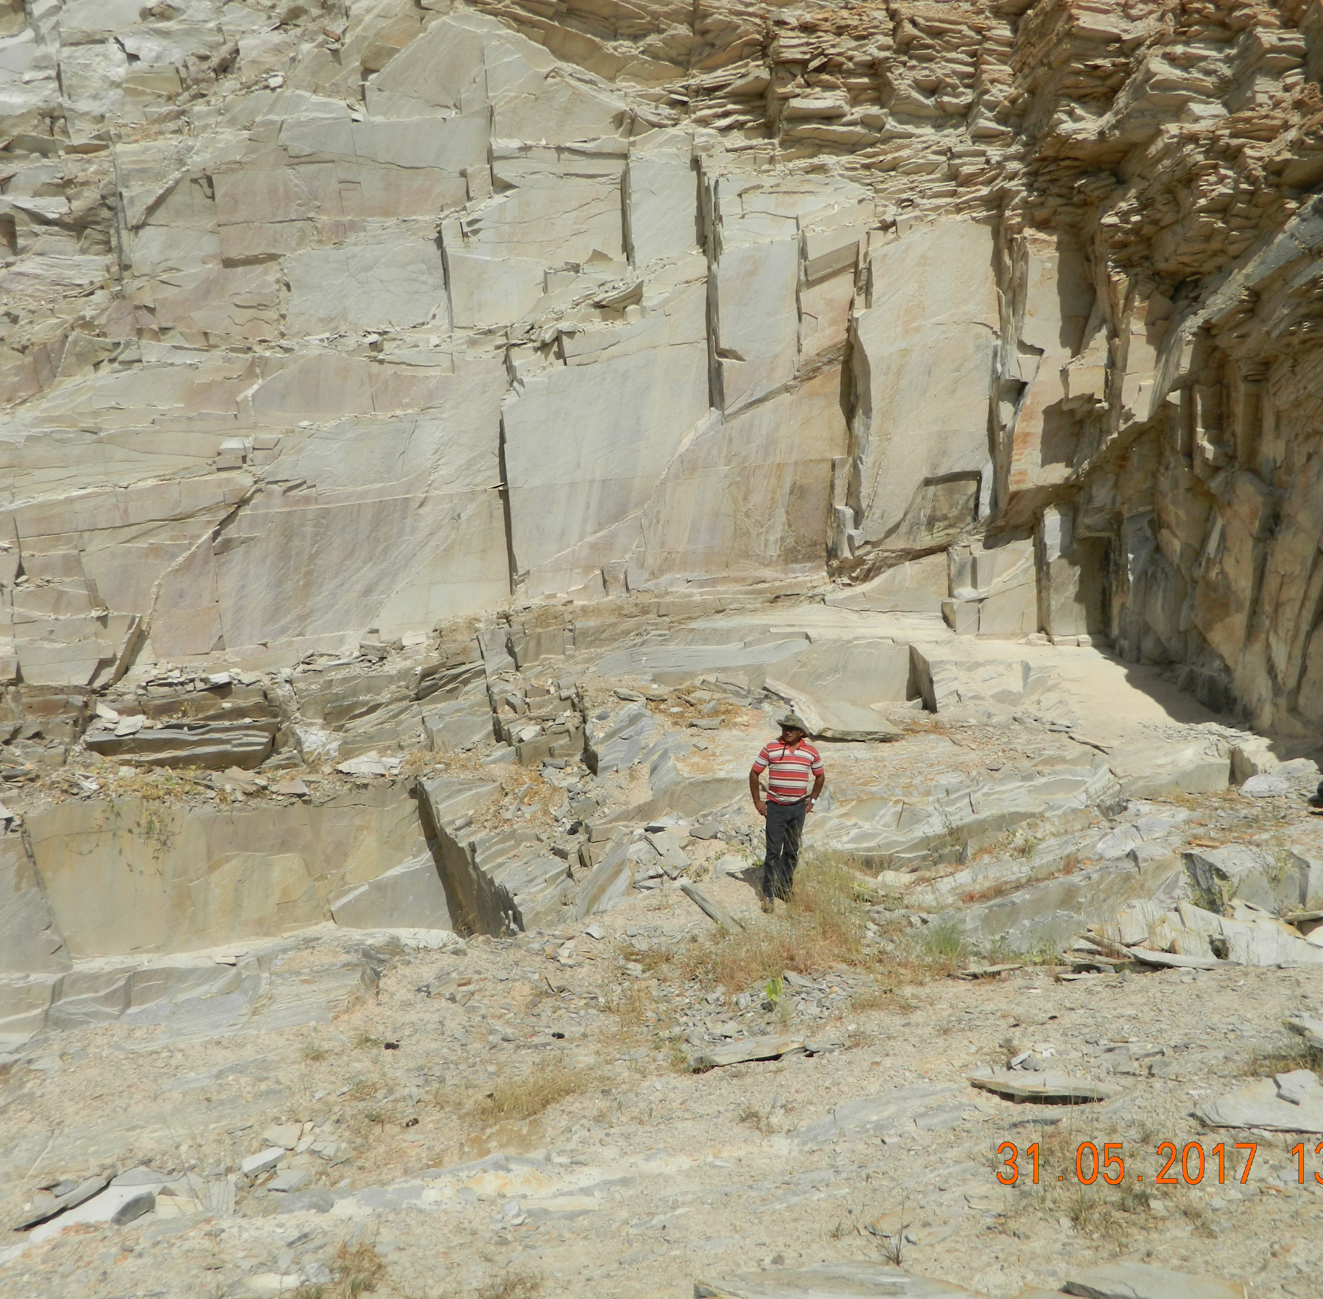
Informe de Recursos Minerais
Rochas Ornamentais do Estado do Rio Grande do Norte: Mapa de Potencialidades
A pesquisa contempla informações sobre a produção de rochas ornamentais no estado e a indicação de alvos geológicos potenciais, com o intuito de evitar a subutilização de rochas nobres e estimular o aumento da produção e geração de riquezas para o estado, através da arrecadação de impostos e aumento dos postos de trabalho.
Área de abrangência: 52.809,602 km²
53 alvos definidos, entre granitos e mármores ornamentais

Slide 31
Benefícios:
O produto amplia o conhecimento geológico do estado, que é uma indispensável ferramenta
para o planejamento do ordenamento e ocupação territorial, em bases sustentáveis.
Além disso, representa um orientador de estratégias que garantirá, no médio e longo prazo, retorno positivo na geração de riquezas para o estado.
As informações oferecem subsídios para a prospecção mineral e fomentam novos empreendimentos no setor de rochas minerais, contribuindo para o aumento da produção, faturamento e geração de empregos e renda.
Públicos Beneficiados:
Governos federal, estadual e municipais
Empresas de mineração, especialmente na área de rochas ornamentais
Consultores nas áreas de mineração e análise ambiental
Comunidade técnico-científica
SAIBA MAIS
Diretoria Geologia e Recursos Minerais

Slide 32
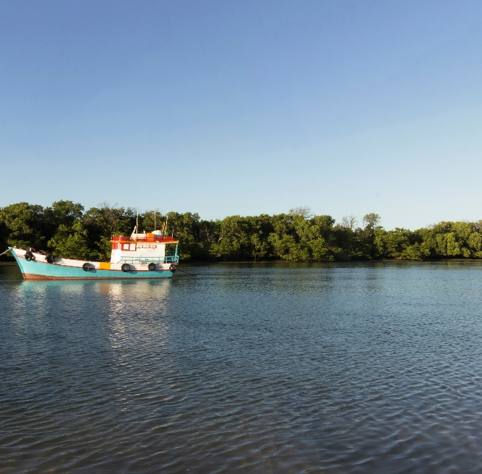
Informe de Recursos Minerais
Avaliação do Potencial de Fosfato no Brasil
O informe concentra informações geológicas que permitiram definir ambientes favoráveis à mineralização de fosfato na Bacia do Potiguar, mais especificamente na Formação Jandaíra, localizados nos municípios de Areia Branca e Guamaré, Rio Grande do Norte.
O fosfato é um insumo essencial para a economia do agronegócio, por ser a matéria-prima utilizada para a produção de fertilizante. É um elemento considerado estratégico para muitas nações, principalmente para o Brasil por ser um grande produtor mundial de alimentos.
Diretoria Geologia e Recursos Minerais

Slide 33
Benefícios:
O produto representa uma fonte de informações indispensável para a atração de novos investimentos na pesquisa de fosfato, insumo crítico e estratégico para o setor agrícola e de suma importância para a economia nacional.
Além de contribuir para a toma de decisão de investimentos, o conhecimento geológico também subsidia a formulação de políticas públicas. Desse modo, fomenta o desenvolvimento socioeconômico do estado e do país.
Públicos Beneficiados:
Governos estaduais e municipais
Empresas de mineração
Consultores nas áreas de mineração, análise ambiental
Comunidade técnico-científica
SAIBA MAIS
Diretoria Geologia e Recursos Minerais

Slide 34
Atlas Aerogeofísico do Estado do Rio Grande do Norte
A publicação reúne dados de todos os projetos aerogeofísicos realizados no estado com técnicas de:
Magnetometria (que identificam magnetização induzida nas rochas).
Gamaespectrometria (que geram informações sobre radiação emitida pelas rochas).
Gravimetria (que geram dados sobre densidade das rochas).
No documento, estão reunidas todas as informações relevantes e pertinentes. Com base nos levantamentos, é possível desvendar a terceira dimensão dos dados geológicos, ou seja, ter informações em profundidade sobre corpos, estruturas e depósitos minerais.
Diretoria de Geologia e Recursos Minerais

Slide 35
SAIBA MAIS
Diretoria Geologia e Recursos Minerais
Benefícios:
Públicos Beneficiados:
Incremento do conhecimento geocientífico.
Impulsiona a identificação de novas áreas potenciais para a ocorrência de depósitos metalogenéticos, ou expansão das áreas mineradas atuais.
Contribui para futuros projetos de mapeamento geológico básico, estudos de feições estruturais geológicas e investigações multidisciplinares.
Governos estaduais e municipais
Empresas de mineração
Consultores nas áreas de mineração e análise ambiental
Comunidade acadêmica (pesquisadores e estudantes)

Slide 36
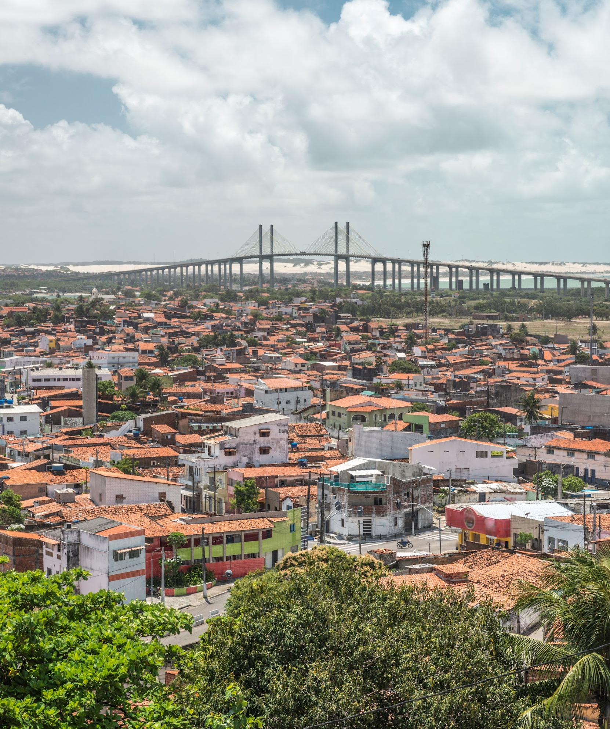
Projeto Materiais de Construção Civil na Região Metropolitana de Natal: Estado do Rio Grande do Norte
O objetivo é gerar e disponibilizar informações geológicas atualizadas que permitam caracterizar e avaliar o potencial econômico do setor de agregados para construção civil na Região Metropolitana de Natal, indicando as fontes geológicas, reservas, qualificação dos recursos, produção, processos produtivos, comercialização e preços.
Os materiais objetos do estudo foram pedra britada, rocha para cantaria, argila para cerâmica vermelha, areia e material de empréstimo.
A área de cobertura: 2.808 km²
Municípios: Ceará – Mirim, Extremoz, São Gonçalo do Amarante, Macaíba, Parnamirim, Natal, Vera Cruz, São José do Mipibu, Nísia Floresta e Monte Alegre.
Diretoria Geologia e Recursos Minerais

Slide 37
Benefícios:
As pesquisas são essenciais para atender a demanda da região, assegurando, ao mesmo tempo, proteção à população e ao meio ambiente.
O projeto subsidia políticas públicas e a tomada de decisões sobre ordenamento territorial, polos de produção de materiais de construção e características dos insumos produzidos na região. Desse modo, impulsiona o desenvolvimento socioeconômico, com geração de emprego e renda para a população.
Públicos Beneficiados:
Governos federal, estadual e municipais
Empresas do setor mineral e da construção civil
População em geral
Comunidade técnico-científica
SAIBA MAIS
Diretoria Geologia e Recursos Minerais

Slide 38
SUPERINTENDÊNCIA DE RECIFE
SUREG/RE
+55 81 3316-1400
suregre@sgb.gov.br
Avenida Sul, 2291
Afogados
Recife - PE – Brasil
CEP: 50770-011
Clique no mapa para acessar

Slide 39
